Slide 1

RÉSUMÉ THÉORIQUE – FILIÈRE INFRASTRUCTURE DIGITALE
M205-Administration réseau sous linux
120 heures

Slide 2
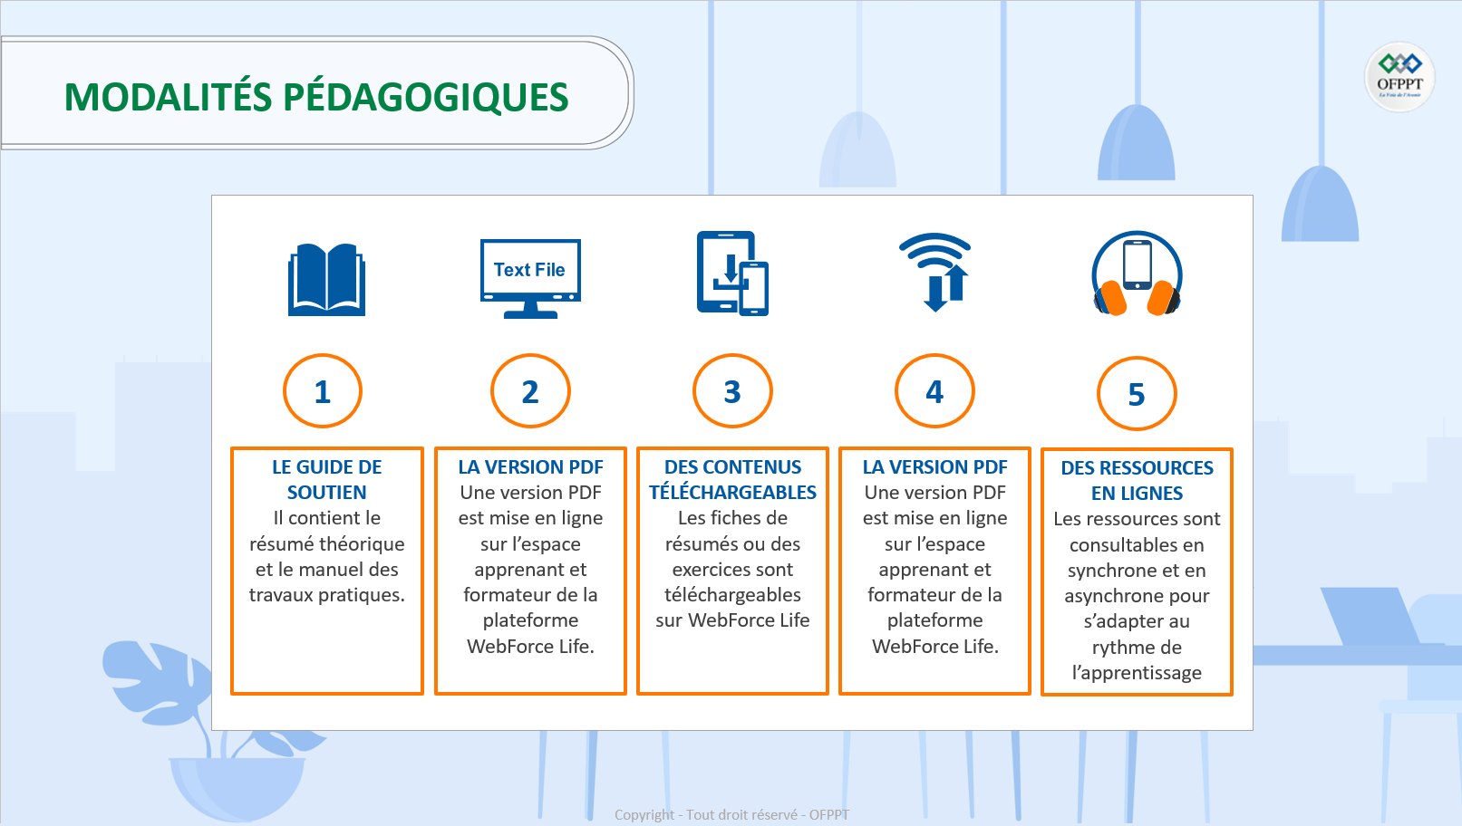

Slide 3


Partie I : Configurer un serveur linux et des clients Windows / linux
linux1 :10.10.10.100 Client_Win :10.10.10.101
1. Arrêter les pare feu Linux
2. Configurer la carte réseau du serveur
3. Vérifier est ce que le package est installé si non installer le package
4. Lister et démarrer le statut du service samba par la commande systemctl
5. Editer le fichier /etc/samba/smb.conf
6. Créer le répertoire /smb_tp1 et Générer un mot de passe samba pour user1
7. Tester l’accès au partage depuis le client windows client_win
8. Afficher le statu du partage
9. Créer un deuxième partage avec les spécifications suivantes :
L’emplacement de partage : /var/Partage_G1G2
Le dossier sera partager avec 2 groupes G1 et G2 et des utilisateurs
Les membres de G1 sont : User1 , User2 et User3
Les membres de G2 sont : User4 , User5 et User6
10. Définir tous les utilisateurs User1 à User6 comme utilisateurs SAMBA
11. Tester à partir d’un client windows l’accès au partage

Slide 4
Partie II : Configurer un partage windows et des clients Linux
Linux2 :172.16.0.101 Windows :172.16.0.101
1. Vérifier est ce que les packages smbclient est installé
2. Vérifier les fichiers de samba client
3. Créer un partage réseau sous windows
4. Trouver les partages réseau
5. Se connecter au partage réseau sur le client Windows
6. récupérer les fichiers test à partir de la machine Windows vers linux
7. transférer les fichiers de linux vers windows
8. Enregistrer une copie des fichiers de configuration de votre machine

